Slide 1
IO1: Berufsbegleitendes Ausbildungsprogramm Modul 1: Unternehmertum und soziales Unternehmertum - PPT2

Slide 2
Modul 1: Inhalt
1
Unternehmertum und soziales Unternehmertum
2
Identifizierung des Problems in Ihrer Gemeinde
3
Definition der Vision und des Auftrags eines Sozialunternehmens

Slide 3
ZIELE
IDENTIFY
CHOOSE
LERNEN
Ein Problem, das Sie in Ihrer Gemeinde lösen wollen
Entwicklung eines Problembaums (Ursachen und Auswirkungen des Problems)
Die Probleme in Ihrer Gemeinde

Slide 4
Was wollen Sie für Ihre Gemeinschaft tun?
Der erste Schritt bei der Entwicklung Ihres Sozialunternehmens besteht darin, zu entscheiden, was Sie für Ihre Gemeinschaft tun möchten, was hauptsächlich von den Bedürfnissen Ihrer Gemeinschaft abhängt.

Slide 5
Die Gemeinschaft
Eine Gemeinschaft ist eine Gruppe von Menschen, die bestimmte Elemente gemeinsam haben, wie Sprache, Bräuche, Werte, Aufgaben, Weltanschauung, Alter, geografische Lage (z. B. ein Viertel), sozialen Status oder Rollen.
Im Allgemeinen schließt sich eine Gemeinschaft zusammen, um ein gemeinsames Ziel zu erreichen oder zu verbessern, wie z. B. das Gemeinwohl.
Ihre Gemeinschaft kann Ihre Nachbarschaft sein, eine Minderheitengruppe, der Sie angehören, oder eine Gruppe von Menschen, die die gleichen Ziele verfolgen, usw.

Slide 6
DIE GEMEINSCHAFT ZU IDENTIFIZIEREN
Um die Vision und Mission Ihres Sozialunternehmens zu entwickeln, müssen Sie zunächst herausfinden, welche Gemeinschaft Sie ansprechen wollen. Dazu ist es hilfreich, sich die folgenden Fragen zu stellen (nehmen Sie sich 15 Minuten Zeit, um über diese Fragen nachzudenken):
Wo liegen die Grenzen der Gemeinschaft, in der Sie tätig werden wollen?
Welche Gruppen von Menschen gibt es in Ihrer Gemeinde?
Hat eine dieser Gruppen besondere Bedürfnisse?
Wer sind die Führungskräfte und Kommunikatoren in Ihrer Gemeinde?

Slide 7
DIE WICHTIGSTEN PROBLEME IN DER GEMEINSCHAFT ZU IDENTIFIZIEREN
Nach der Bestimmung der Gemeinschaft und der Ermittlung der spezifischen Gruppen und ihrer Bedürfnisse muss untersucht werden, welches die Hauptprobleme sind, mit denen diese Gruppen oder die Gemeinschaft konfrontiert sind. Diese Fragen können Ihnen dabei helfen (nehmen Sie sich 30 Minuten Zeit, um über diese Fragen nachzudenken):
Was ist das dringendste Problem?
Was sind die Hauptprobleme in Ihrer Gemeinde? Zum Beispiel Integrationsprobleme, Umweltprobleme usw.
Was ist Ihrer Meinung nach das schwierigste Problem, das in Ihrer Gemeinde zu lösen ist?
Welches ist das Problem, über das am meisten in den Medien berichtet wird?
Gibt es langfristige Probleme?
Welche ist Ihrer Meinung nach am einfachsten zu lösen?
Gibt es Probleme, die in letzter Zeit aufgetreten sind?
Listen Sie die Probleme auf, die Sie festgestellt haben, und wählen Sie eines aus, um es zu bearbeiten.

Slide 8
Der Problembaum
Nachdem Sie nun das Problem ausgewählt haben, lassen Sie uns einen "Problembaum" erstellen
Der Problembaum ist eine Technik zur Ermittlung einer negativen Situation (zentrales Problem), die durch die Analyse von Ursache-Wirkungs-Beziehungen gelöst werden soll. Der Hauptzweck dieser Technik besteht darin, das Problem zu visualisieren, um seine Ursachen und Auswirkungen zu identifizieren und zu priorisieren.
Dazu muss das zentrale Problem so formuliert werden, dass es nicht nur eine einzige Lösung, sondern verschiedene Alternativen zulässt.
Nachdem das zentrale Problem definiert wurde, werden sowohl die Ursachen als auch die negativen Auswirkungen dargelegt und die drei Komponenten grafisch miteinander in Beziehung gesetzt.
Die geeignete Technik, um die Ursachen und Auswirkungen in Beziehung zu setzen, sobald das zentrale Problem definiert ist, ist das Brainstorming. Diese Technik besteht darin, eine Liste aller möglichen Ursachen und Auswirkungen des Problems zu erstellen, nachdem eine Diagnose der zu lösenden Situation durchgeführt wurde.

Slide 9
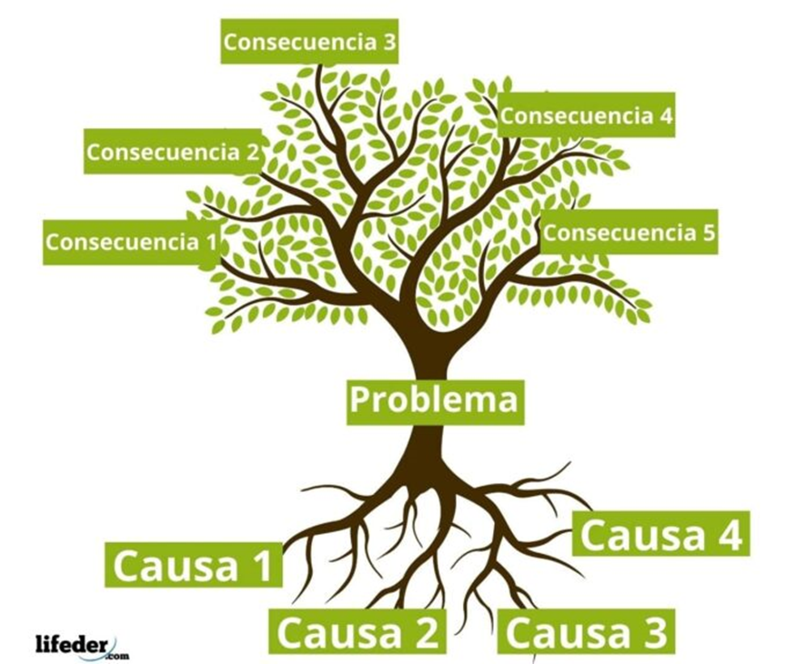
Der Problembaum
Beginnen Sie bitte mit einer leeren Seite und zeigen Sie das Kernproblem in der Mitte, die Auswirkungen des Problems im oberen Abschnitt und die Ursachen darunter.
Wirkung 3
Wirkung 4
Wirkung 2
Wirkung 1
Wirkung 5
Problem
Ursache 4
Ursache 1
Ursache 2
Ursache 3

Slide 10
Schritt für Schritt einen Problembaum erstellen
SCHRITT 1: Analysieren Sie die Situation:
Ja, Sie wissen, dass es eine problematische Situation gibt, aber analysieren Sie sie. Was passiert, warum passiert es und was ist der Auslöser. Sammeln Sie Daten, die es Ihnen ermöglichen, die problematische Situation zu verstehen. Dies allein wird Ihnen eine Menge Input für den nächsten Schritt geben.
SCHRITT 2: Ermitteln Sie die Hauptprobleme der von Ihnen analysierten Situation:
Jede Brainstorming-Technik ist nützlich. Ein Brainstorming im Team, bei dem das Hauptproblem einvernehmlich festgelegt wird, ist normalerweise eine gute Alternative. Nur so können Sie das Hauptproblem nach Prioritäten ordnen und kommen ein paar Schritte weiter, indem Sie die Ursachen und Auswirkungen des Hauptproblems ermitteln.

Slide 11
Schritt für Schritt einen Problembaum erstellen
SCHRITT 3: Bestimmen Sie die Auswirkungen und Ursachen des Hauptproblems:
Sie haben den Stamm des Baumes, nun müssen Sie die Ursachen (Wurzeln) und die Auswirkungen oder Folgen (Blätter oder Äste) ermitteln. Auch hier ist es besser, wenn dies im Team geschieht und man versucht, einen Konsens zu finden.
SCHRITT 4: Zeichnen Sie den Baum:
Einfach.

Slide 12
Schritt für Schritt einen Problembaum erstellen
SCHRITT 5: Gehen Sie den Ursachen und Auswirkungen auf den Grund:
Die Lösung des Kernproblems wird viel einfacher sein, wenn Sie die Ursachen und Auswirkungen ermitteln. Das heißt, wenn Sie bereits eine Ursache ermittelt haben, ist es möglich, dass diese Ursache wiederum durch etwas anderes verursacht wird? Ziehen Sie eine Linie und gehen Sie so tief wie möglich.

Slide 13
"Die Unterstützung der Europäischen Kommission für die Erstellung dieser Veröffentlichung stellt keine Billigung des Inhalts dar, der ausschließlich die Meinung der Autoren wiedergibt, und die Kommission kann nicht für die Verwendung der darin enthaltenen Informationen verantwortlich gemacht werden." Projektnummer: 2020-1-UK01-KA226-VET-094435

